Slide 1
COMPARAISON FOIN DE CRAU FOIN DE CORSE

Slide 2
Foin de Crau
produit dans les Bouches-du Rhône
prairies naturelles irriguées par gravité et composées, selon les coupes:
30 à 50% de graminées,
25 à 35% de légumineuses
25 à 35% d’espèces diverses.
Valeurs énergétiques et azotées = celles des bons d’autres régions.
Teneur élevée en minéraux, en calcium surtout, en raison de la proportion importante de légumineuses et de plantes condimentaires (carottes sauvages, plantains lancéolés et pissenlits)
CB faible et dMo élevée
richesse en sodium ➔ appétence.

Slide 3
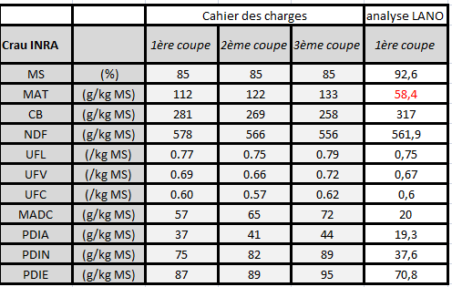
Comparaison foin de Crau / foin corse

Slide 4
Foin de Corse
prairies Temporaires irriguées par aspersion.
Si vous avez des besoins particuliers, les producteurs du GRPF sont capable de produire du foin pur ou des mélanges avec de :
0 à 100 % de graminées,
0 à 100 % de légumineuses
espèces diverses.
Valeurs énergétiques et azotées équivalente au foin de Crau
Teneur élevée en minéraux, en calcium surtout, en raison de la proportion importante de légumineuses
CB faible et dMo élevée

Slide 5
Comparatif des valeurs alimentaire Corse / Crau
Prairies mono spécifiques et associations

Slide 6
Festulolium pur, Dactyle +ou - TB
Type prairie | Unité | FESTULOLIUM |  | DACTYLE |  |  | DACTYLE + TB (90/10) |  | Foin de Crau
N° coupe |  | 1 | 2 | 1 | 2 | 3 | 1 | 2 | 1 | 2 | 3
MS | % brut | 90 | 91 | 90 | 90 | 87 | 85 | 89 | 85 | 85 | 85
MM | g/kg MS | 106 | 97 | 75 | 108 | 82 | 95 | 100 | - | - | -
MAT | g/kg MS | 107 | 96 | 131 | 138 | 137 | 138 | 121 | 112 | 122 | 133
CB | g/kg MS | 296 | 276 | 333 | 288 | 302 | 315 | 322 | 281 | 269 | 258
DCS | % | 68 | 74 | 50 | 64 | 68 | 66 | 65
NDF | g/kg MS | 541 | 465 | 543 | 588 | 586 | 595 | 598 | 578 | 566 | 556
dMo | % | 70 | 73 | 62 | 67 | 69 | 68 | 66
UFC | UFC/kg MS | 0,63 | 0,66 | 0,56 | 0,60 | 0,64 | 0,68 | 0,61 | 0,60 | 0,57 | 0,62
MADC | g/kg MS | 53 | 45 | 70 | 75 | 74 | 75 | 63 | 57 | 64 | 71
MS/UFC |  | 1,43 | 1,38 | 1,60 | 1,49 | 1,36 | 1,25 | 1,46 | 1,42 | 1,49 | 1,37

Slide 7
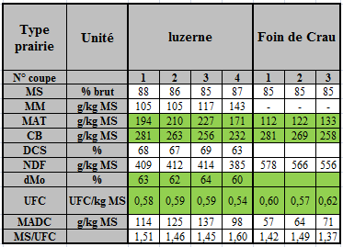
Luzerne

Slide 8
Comparatif des valeurs alimentaire Corse / Crau
Prairies mono spécifiques et associations

Slide 9
Type prairie | Unité | DACTYLE LUZERNE T.VIOLET (60/20/20) |  |  |  | FETUQUE DACTYLE T.VIOLET (40/40/20) |  |  | Foin de Crau
N° coupe |  | 1 | 2 | 3 | 4 | 1 | 2 | 3 | 1 | 2 | 3
MS | % brut | 83 | 91 | 89 | 84 | 83 | 91 | 89 | 85 | 85 | 85
MM | g/kg MS | 81 | 78 | 93 | 112 | 96 | 99 | 112 | - | - | -
MAT | g/kg MS | 97 | 97 | 172 | 117 | 132 | 183 | 179 | 112 | 122 | 133
CB | g/kg MS | 291 | 328 | 298 | 328 | 254 | 290 | 298 | 281 | 269 | 258
DCS | % | 65 | 60 | 62 | 61 | 75 | 69 | 61
NDF | g/kg MS | 527 | 617 | 470 | 610 | 459 | 601 | 590 | 578 | 566 | 556
dMo | % | 66 | 62 | 59 | 64 | 72 | 70 | 65
UFC | UFC/kg MS | 0,68 | 0,57 | 0,57 | 0,64 | 0,66 | 0,63 | 0,58 | 0,60 | 0,57 | 0,62
MADC | g/kg MS | 46 | 46 | 99 | 60 | 71 | 107 | 103 | 57 | 64 | 71
MS/UFC |  | 1,22 | 1,60 | 1,56 | 1,32 | 1,26 | 1,45 | 1,53 | 1,42 | 1,49 | 1,37

Slide 10
Type prairie | Unité | RGH/ DACT/ LUZ/TB (30/30/30/10) |  | RGH BROME T.BLANC (70/20/10) | FETU QUE TV (85/15) | Foin de Crau
N° coupe |  | 1/enrub | 2 | 1 | 1 | 1 | 2 | 3
MS | % brut | 60 | 91 | 80 | 89 | 85 | 85 | 85
MM | g/kg MS | 69 | 90 | 77 | 135 | - | - | -
MAT | g/kg MS | 103 | 177 | 116 | 136 | 112 | 122 | 133
CB | g/kg MS | 291 | 258 | 288 | 274 | 281 | 269 | 258
DCS | % | 69 | 70 | 67 | 70
NDF | g/kg MS | 508 | 481 | 541 | 486 | 578 | 566 | 556
dMo | % | 70 | 68 | 68 | 70
UFC | UFC/kg MS | 0,68 | 0,65 | 0,69 | 0,66 | 0,60 | 0,57 | 0,62
MADC | g/kg MS | 42 | 102 | 60 | 73 | 57 | 64 | 71
MS/UFC |  | 0,88 | 1,40 | 1,16 | 1,35 | 1,42 | 1,49 | 1,37

Slide 11
Conclusion
Produire de l’herbe et des fourrages de qualité demande du travail
La gestion des prairies nécessite un champ de compétence large (agronomie (sol et culture), zoologie, météorologie)
3-4 leviers permettent de produire du fourrage de qualité
Investissement lourd au départ mais possibilité de mutualiser
➔ « herbe » = aliment le plus rentable pour les éleveurs

